Slide 1
Thứ hai ngày 3 Ǉháng 1 năm 2022
TΘĞng VΗİt
Ôn tập cuối học kì 1 ( Tiết 1 + 2)

Slide 2
Ôn tập cuối học kì I
(tiết 1 + 2)
Notes:
Bài giảng thiết kế bởi: Hương Thảo - tranthao121006@gmail.com

Slide 3
BẮT ĐẦU

Slide 4
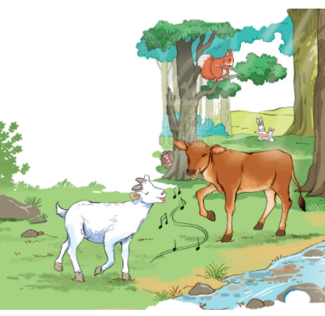
GỌI BẠN

Slide 5
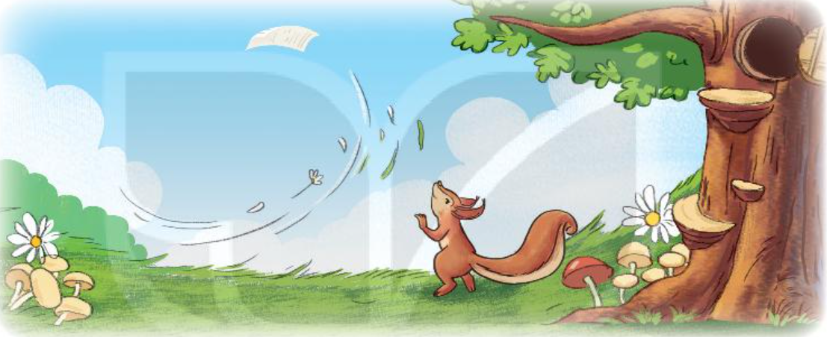
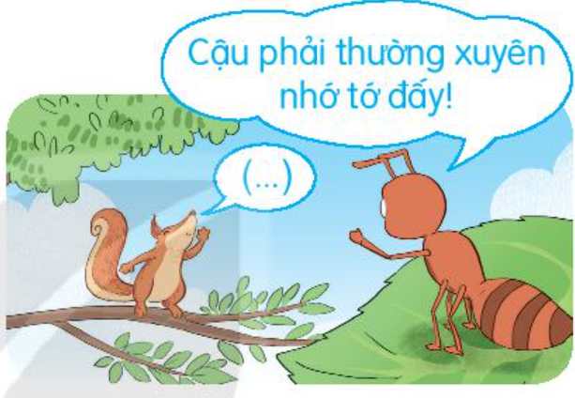
TỚ NHỚ CẬU

Slide 6
CHỮ A VÀ NHỮNG NGƯỜI BẠN

Slide 7
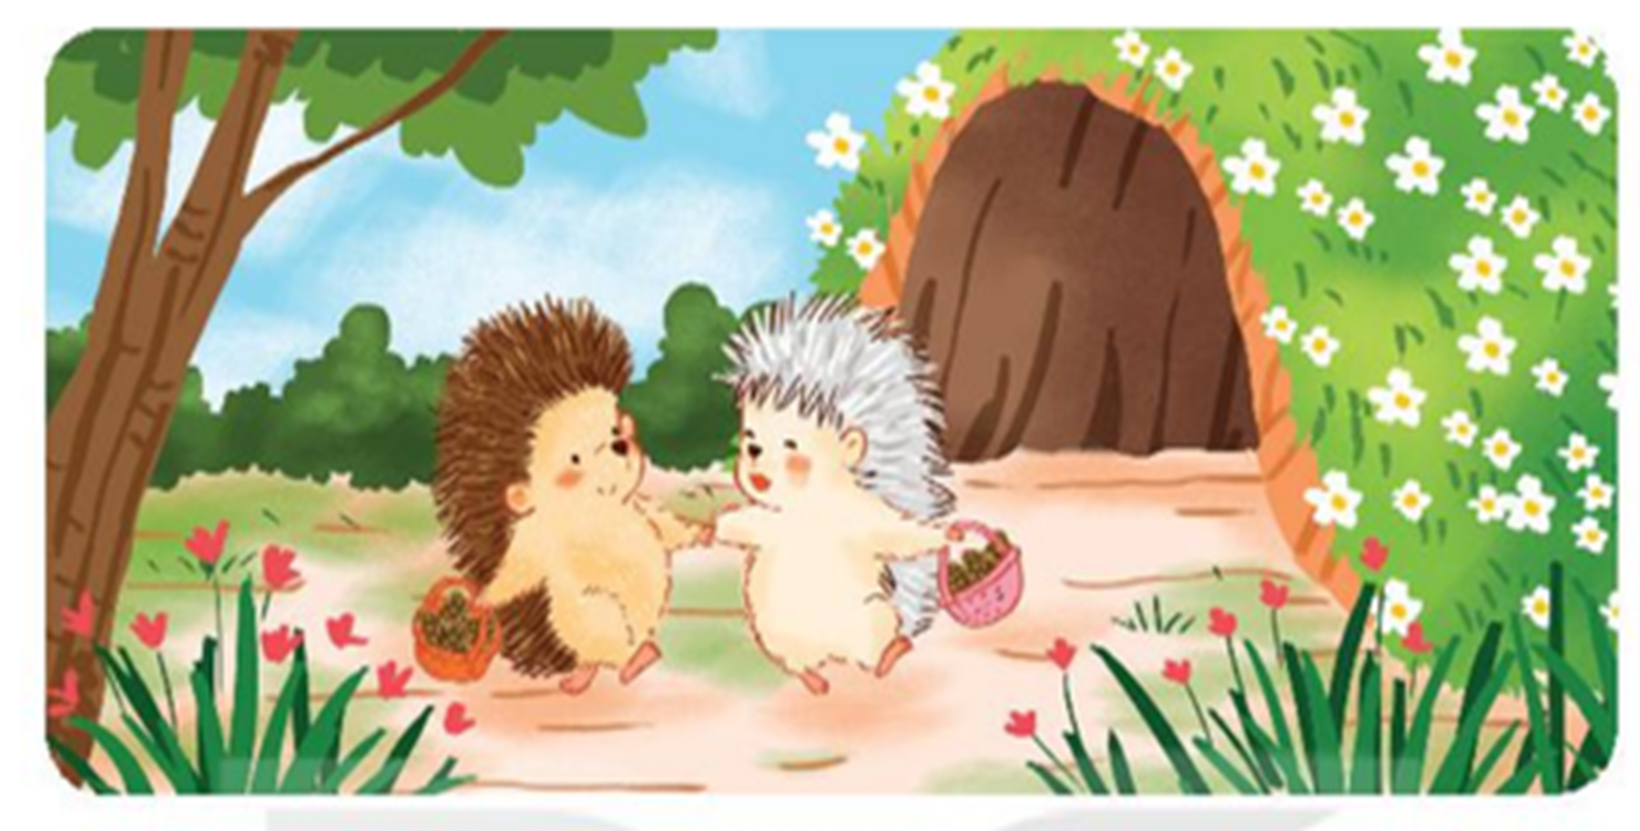
NHÍM NÂU KẾT BẠN

Slide 8
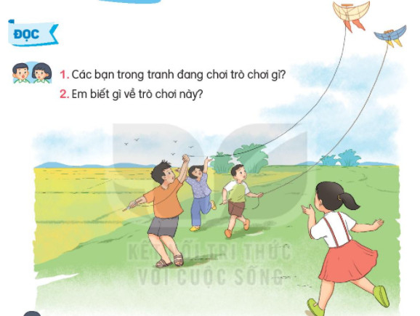
THẢ DIỀU

Slide 9
SỰ TÍCH HOA TỈ MUỘI

Slide 10
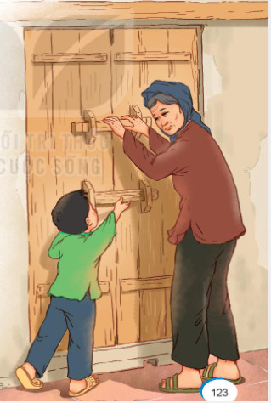
CÁNH CỬA NHỚ BÀ

Slide 11
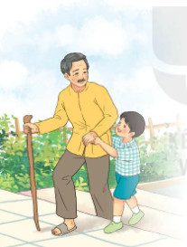
THƯƠNG ÔNG

Slide 12
Bài 2. Dựa vào tranh vẽ ở bài tập 1, tìm từ chỉ sự vật theo mẫu dưới đây:
Từ ngữ chỉ sự vật | Từ ngữ chỉ người | M: - bà - Nết
 | Từ ngữ chỉ vật | M: - nhím nâu - cây cau - cánh cửa - dòng suối

Slide 13
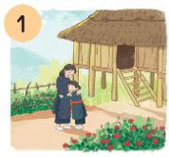
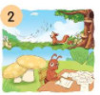
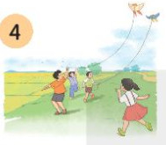
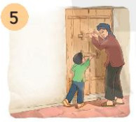
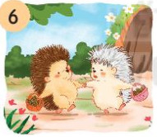
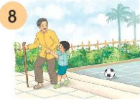
HOẠT ĐỘNG NHÓM 4
Dựa vào tranh vẽ ở bài tập 1, tìm từ chỉ sự vật theo mẫu:
Từ ngữ chỉ sự vật | Từ ngữ chỉ người | M: - bà - Nết
 | Từ ngữ chỉ vật | M: - nhím nâu - cây cau - cánh cửa - dòng suối

Slide 14
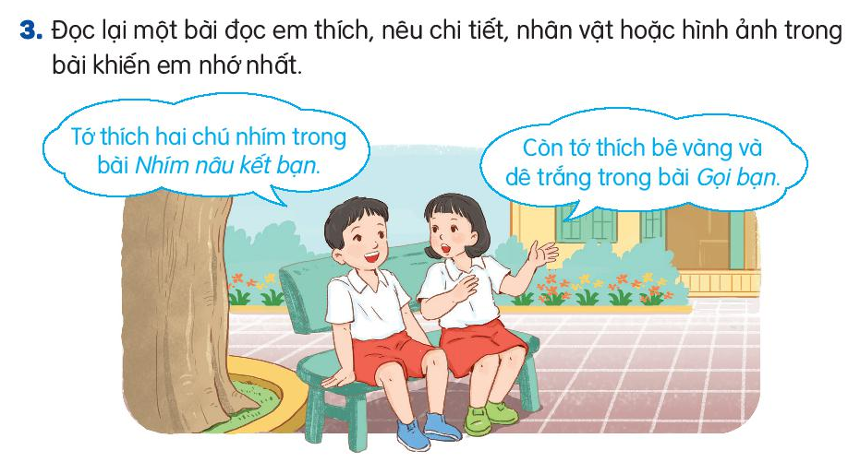
Bài 3. Đọc lại một bài đọc em thích, nêu chi tiết, nhân vật hoặc hình ảnh trong bài khiến em nhớ nhất?
THẢO LUẬN NHÓM ĐÔI
Tranh vẽ gì?
Tên bài đọc em thích nhất là gì?
Đọc lại bài đọc đó cho các bạn nghe?
Kể cho các bạn nghe chi tiết, nhân vật hoặc hình ảnh mà em thích nhất?
Vì sao em thích bài đọc đó?

